Slide 1
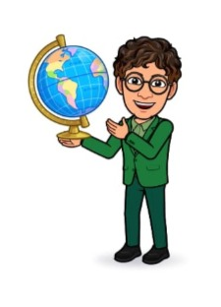
Nasz szkolny ekolog Planecik

Slide 2
List od Planecika

Slide 3
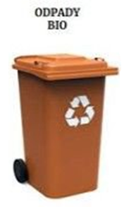
Planecik będzie wam opowiadał o segregacji odpadów.

Slide 4
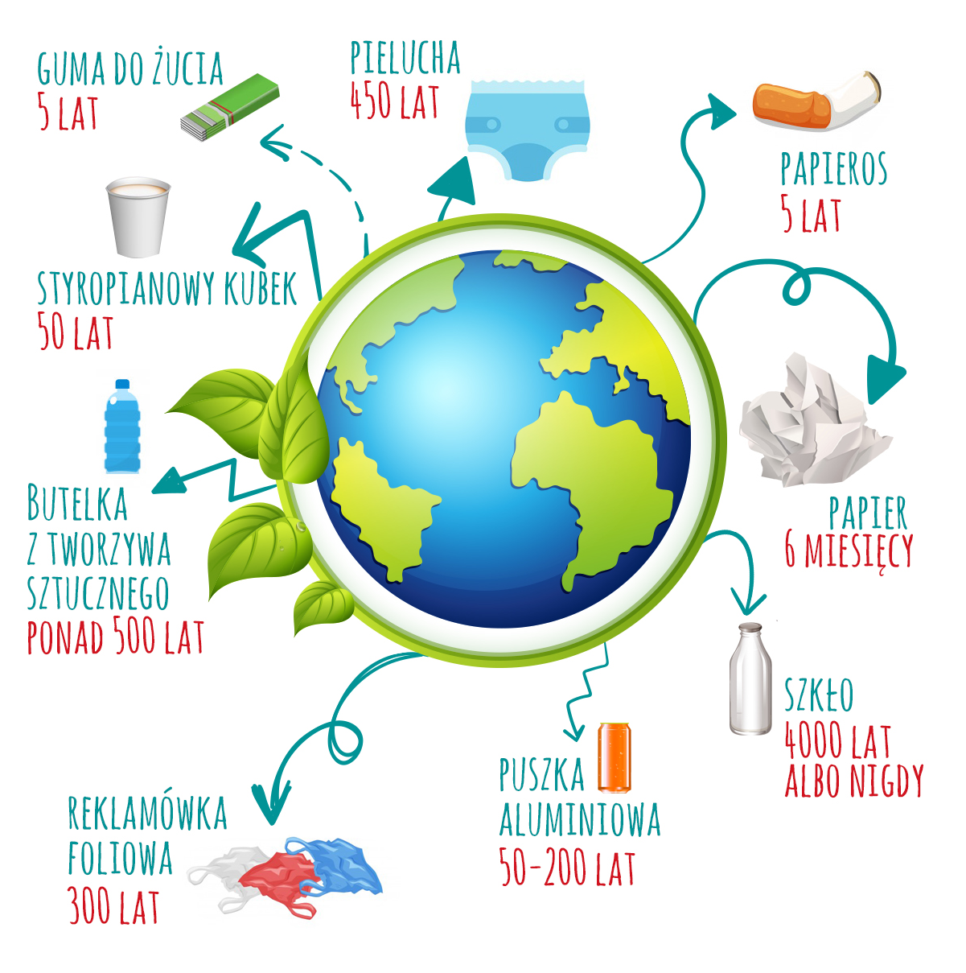
Ciekawostka Jak długo rozkładają się odpady?

Slide 5
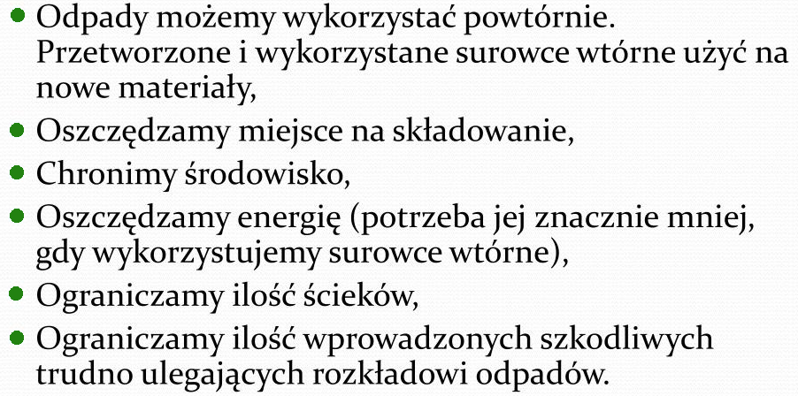
Dlaczego warto segregować odpady?

Slide 6
Ciekawostka !

Slide 7
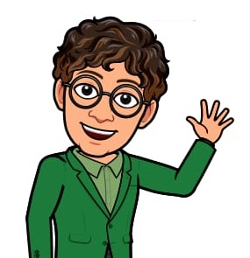
Do zobaczenia w kolejnym odcinku !

